Slide 1

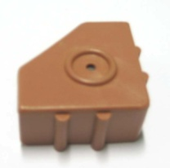
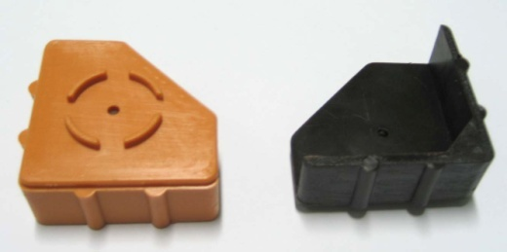
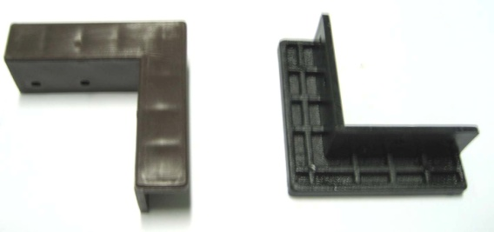







ไทยชลธารพลาส
THAICHONLATHARN PLAS
651 ซอยเทียนทะเล 26 แยก 6-1 ถ.บางขุนเทียน-ชายทะเล
แขวงท่าข้าม เขตบางขุนเทียน กรุงเทพฯ 10150
Tel. : 02 451 3035 ,02 451 1785
Fax : 02 451 3036 ,02 451 1895
CATALOGUE
หน้า 5
ฉากรองขาตู้เล็ก
ฉากรองขาตู้ใหญ่
สีสัก
TL104
ฉากรองขาใน
สีสัก
สีโอ๊ค
สีดำ
TL204
TL207
TL301
สีโอ๊ค
TL307
รางขาตู้ (ราง ป.ปลา)
รางขาตู้ 400 มม.
สีสัก2
สีดำ
T01104
TL401
สีบีช
รางขาตู้ 470 มม.
TL01106
สีสัก1
TL504
สีโอ๊ค
รางขาตู้ 500 มม.
TL01107
สีบีช
TL706
รางขาตู้ 550 มม.
สีโอ๊ค
TL801

